Slide 1
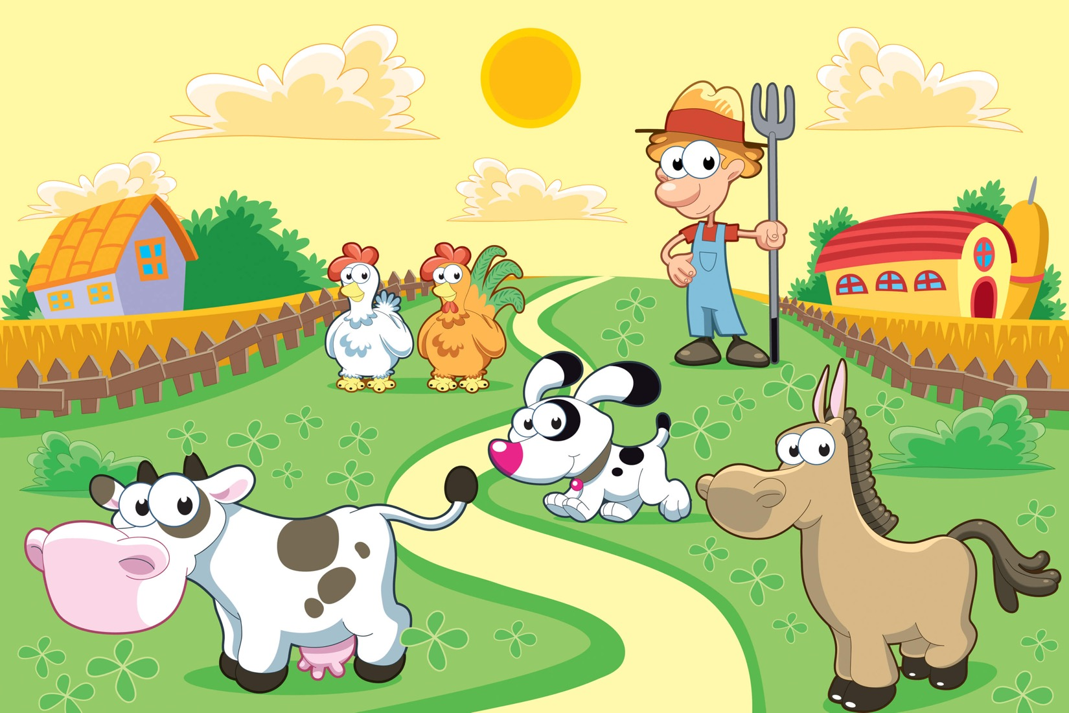
XÂY DỰNG
NÔNG TRẠI

Slide 2
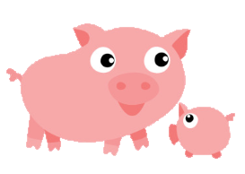
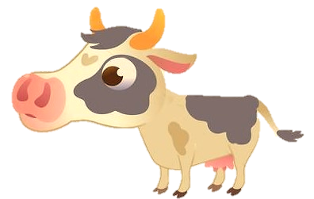

Slide 3
Câu 1: Con bò, con gà, cây lúa, bác nông dân là cơ thể đơn bào hay đa bào?
Đáp án: là cơ thể đa bào

Slide 4
Đáp án: Tế bào nhân thực.

Slide 5
Câu 3: Nêu điểm giống nhau giữa cơ thể
đơn bào và cơ thể đa bào ?
Đáp án: Đều được cấu tạo từ tế bào

Slide 6
Câu 4: Trong các sinh vật sau: Cây táo, con gà, con bò, cây dừa…Sinh vật nào có khả năng tự tổng hợp chất hữu cơ (tự dưỡng)?
Đáp án: Cây táo, cây dừa

Slide 7
Câu 5: Trong các sinh vật sau: con bò, con lợn, cây táo, cây dừa…Sinh vật nào có khả năng di chuyển?
Đáp án: con bò, con lợn

Slide 8
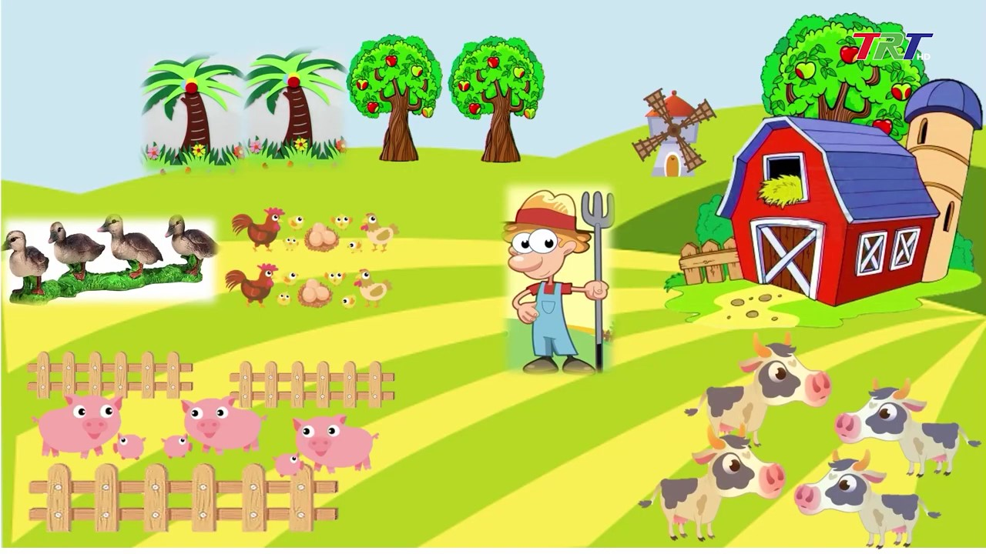

Slide 10
Chủ đề 8: ĐA DẠNG THẾ GIỚI SỐNG
BÀI 22: PHÂN LOẠI THẾ GIỚI SỐNG (Tiết 1)
SỰ CẦN THIẾT CỦA VIỆC PHÂN LOẠI THẾ GIỚI SỐNG.
CÁC BẬC PHÂN LOẠI SINH VẬT
CÁC GIỚI SINH VẬT
KHÓA LƯỠNG PHÂN

Slide 11
BÀI 22: PHÂN LOẠI THẾ GIỚI SỐNG (Tiết 1)
1. SỰ CẦN THIẾT CỦA VIỆC PHÂN LOẠI THẾ GIỚI SỐNG.

Slide 12
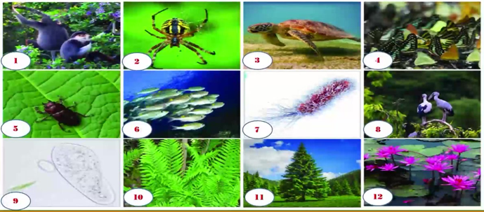
BÀI 22: PHÂN LOẠI THẾ GIỚI SỐNG (Tiết 1)
1. SỰ CẦN THIẾT CỦA VIỆC PHÂN LOẠI THẾ GIỚI SỐNG.
Kể tên một số sinh vật trong hình 22.1. Từ đó, em hãy nhận xét về thế giới sống?

Slide 13
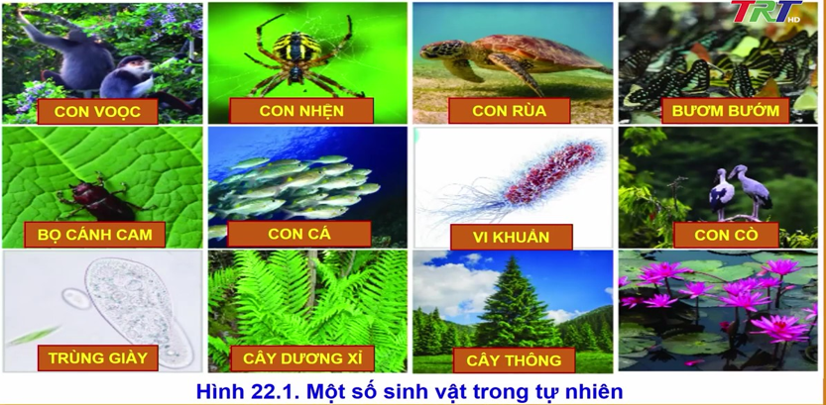
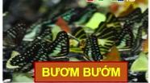
BÀI 22: PHÂN LOẠI THẾ GIỚI SỐNG (Tiết 1)
1. SỰ CẦN THIẾT CỦA VIỆC PHÂN LOẠI THẾ GIỚI SỐNG.

Slide 14
BÀI 22: PHÂN LOẠI THẾ GIỚI SỐNG (Tiết 1)
1. SỰ CẦN THIẾT CỦA VIỆC PHÂN LOẠI THẾ GIỚI SỐNG.
?
Thế giới sống có thể phân loại theo những tiêu chí nào?

Slide 15
BÀI 22: PHÂN LOẠI THẾ GIỚI SỐNG (Tiết 1)
1. SỰ CẦN THIẾT CỦA VIỆC PHÂN LOẠI THẾ GIỚI SỐNG.
ĐẶC ĐIỂM TẾ BÀO
(Nhân sơ, nhân thực)
MỘT SỐ TIÊU CHÍ CƠ BẢN
MỨC ĐỘ TỔ CHỨC CƠ THỂ
(Đơn bào, đa bào)
KIỂU DINH DƯỠNG
(Tự dưỡng, dị dưỡng)
MÔI TRƯỜNG SỐNG
(Trên cạn, dưới nước)

Slide 16
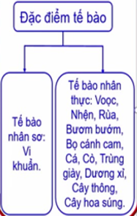
BÀI 22: PHÂN LOẠI THẾ GIỚI SỐNG (Tiết 1)
1. SỰ CẦN THIẾT CỦA VIỆC PHÂN LOẠI THẾ GIỚI SỐNG.

Slide 17
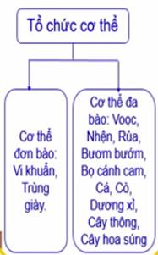
BÀI 22: PHÂN LOẠI THẾ GIỚI SỐNG (Tiết 1)
1. SỰ CẦN THIẾT CỦA VIỆC PHÂN LOẠI THẾ GIỚI SỐNG.

Slide 18
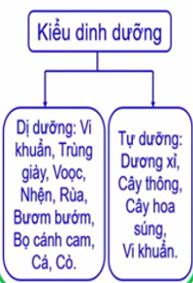
BÀI 22: PHÂN LOẠI THẾ GIỚI SỐNG (Tiết 1)
1. SỰ CẦN THIẾT CỦA VIỆC PHÂN LOẠI THẾ GIỚI SỐNG.

Slide 19
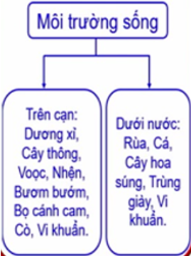
BÀI 22: PHÂN LOẠI THẾ GIỚI SỐNG
1. SỰ CẦN THIẾT CỦA VIỆC PHÂN LOẠI THẾ GIỚI SỐNG

Slide 20
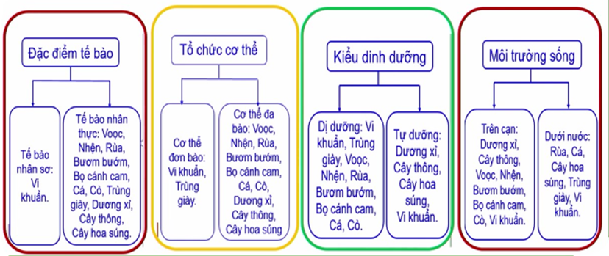
BÀI 22: PHÂN LOẠI THẾ GIỚI SỐNG (Tiết 1)
1. SỰ CẦN THIẾT CỦA VIỆC PHÂN LOẠI THẾ GIỚI SỐNG.
Thế nào là phân loại thế giới sống?
Phân loại thế giới sống là cách sắp xếp sinh vật vào một hệ thống theo trật tự nhất định dựa vào đặc điểm cơ thể.

Slide 21
BÀI 22: PHÂN LOẠI THẾ GIỚI SỐNG (Tiết 1)
1. SỰ CẦN THIẾT CỦA VIỆC PHÂN LOẠI THẾ GIỚI SỐNG.

Slide 22
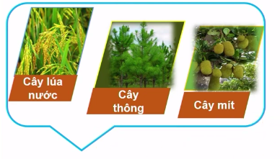
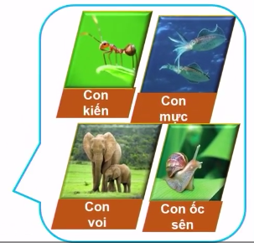
BÀI 22: PHÂN LOẠI THẾ GIỚI SỐNG (Tiết 1)
1. SỰ CẦN THIẾT CỦA VIỆC PHÂN LOẠI THẾ GIỚI SỐNG.

Slide 23
BÀI 22: PHÂN LOẠI THẾ GIỚI SỐNG (Tiết 1)
1. SỰ CẦN THIẾT CỦA VIỆC PHÂN LOẠI THẾ GIỚI SỐNG.

Slide 26
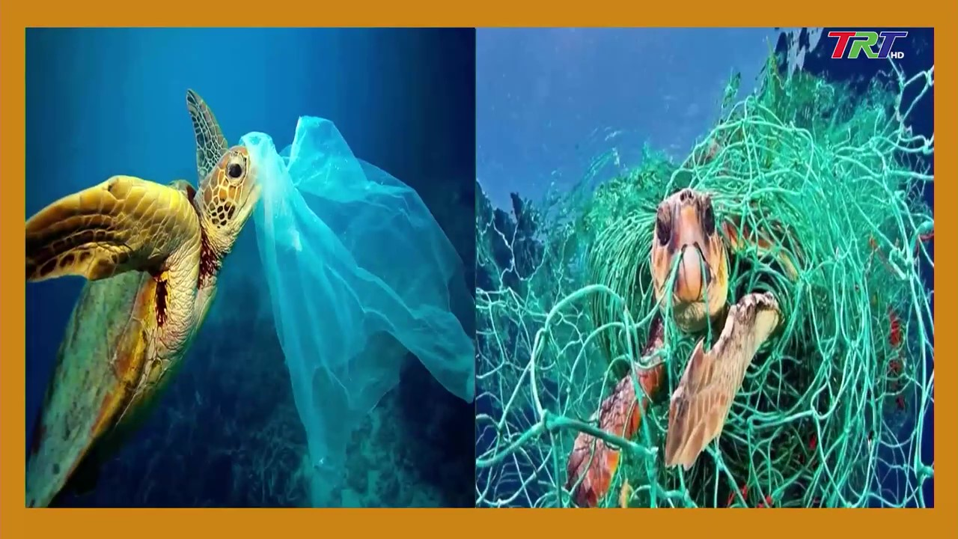

Slide 27
LUYỆN TẬP

Slide 30
TỰ DƯỠNG
TẾ BÀO THỰC VẬT
KIỂU DINH DƯỠNG
ĐẶC ĐIỂM TẾ BÀO
DỊ DƯỠNG
TẾ BÀO ĐỘNG VẬT

Slide 31
cách sắp xếp
hệ thống
đặc điểm
mô tả
sắp xếp

